Slide 1

Windows Vista
Gemaakt door Jelle Olthof
PICT-4v1b

Slide 2



De geschiedenis
Uitgebracht: 28 april 2009 door Microsoft Windows.
Lang uitgesteld, begin 2002 eerste aankondiging.
2001 Is het begonnen.

Slide 3

DE werking
Het werkt;
Veel fouten;
Windows NT 6.0

Slide 4
specificaties
32-bit of 64-bit processor;
32 MB RAM;
DirectX 9-class Grafische kaart;
20GB harde schijf ruimte (15 GB moet vrij zijn);
Intern of externe DVD schijf.

Slide 5
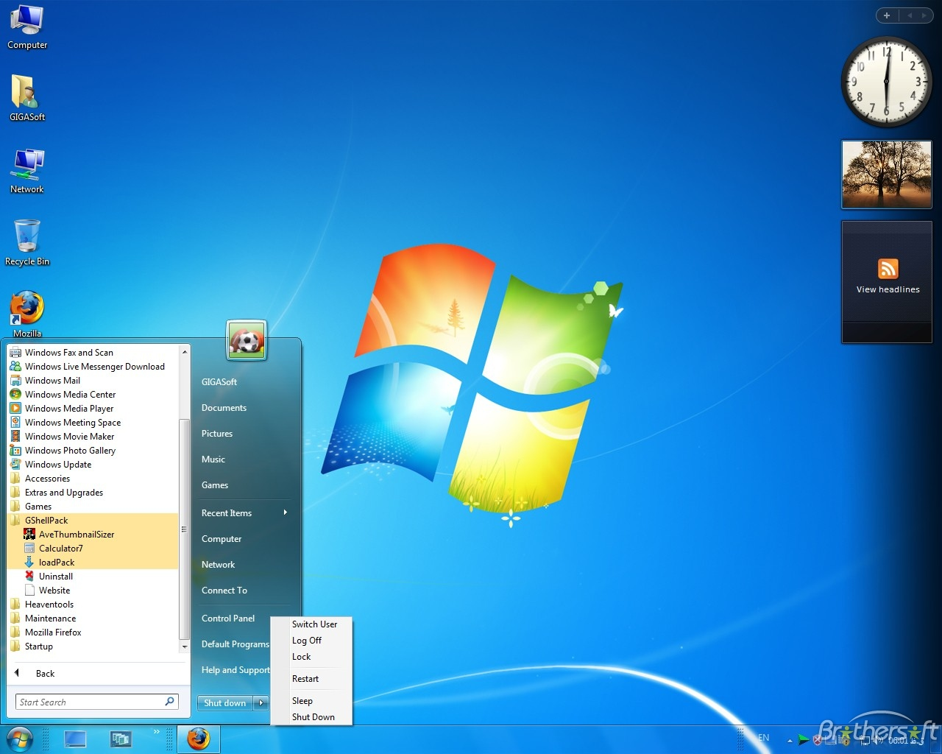
GUI
Het ziet er ‘redelijk’ uit vergeleken
met Windows 10.

Slide 6

Ontwikkeling
Opgevolgd door Windows 7;
2006 voor bedrijven;
2007 voor consumenten.

